Slide 1
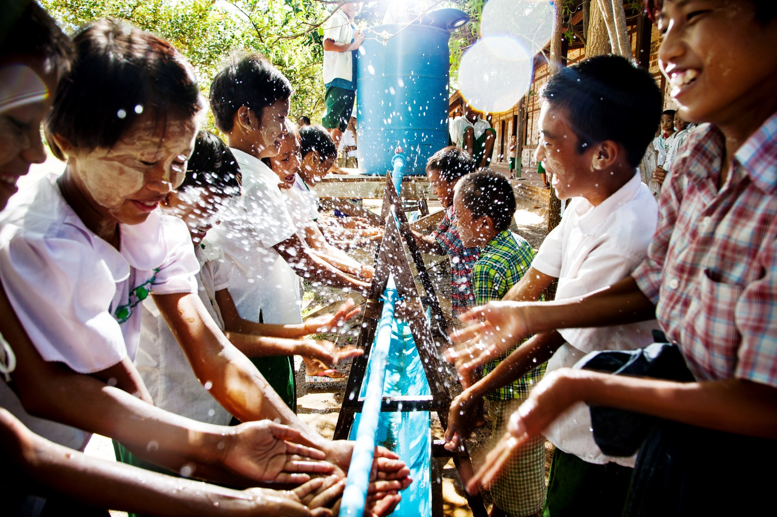
© UNICEF/UNI193997/Gilbertson VII Photo
Hast du gewusst, dass…

Slide 2
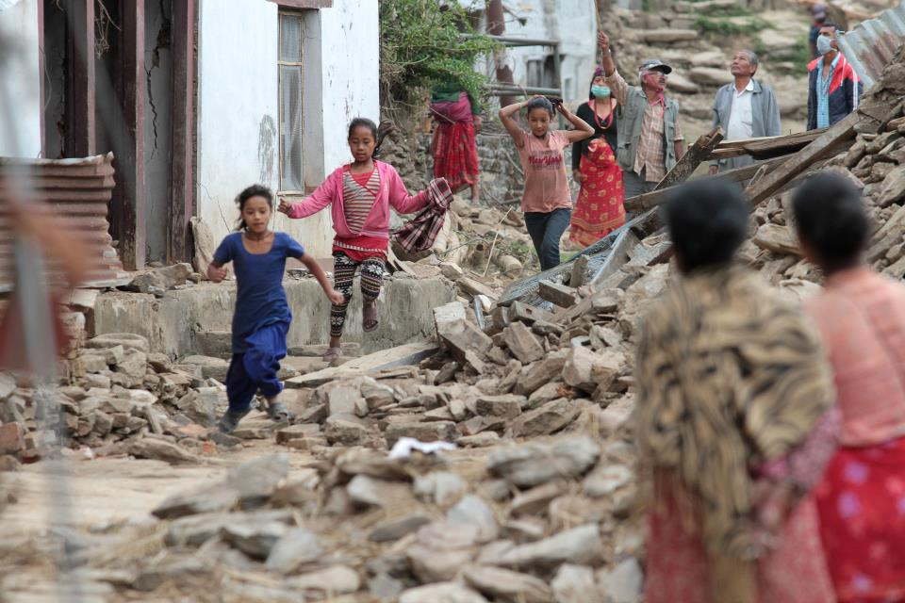
Hast du gewusst, dass…
In den kritischen ersten drei Monaten nach dem Erdbeben in Nepal UNICEF essenzielle Nahrung an 600 000 Kinder unter 5 Jahren und an schwangere und stillende Frauen lieferte?
Obwohl sich die humanitäre Situation verbessert hat, brauchen immer noch Hunderttausende von Kindern Nahrung, Zugang zu sauberem Wasser und sanitären Einrichtungen, medizinischer Versorgung, Bildung und Schutz.
© UNICEF/UNI185178/Panday

Slide 3
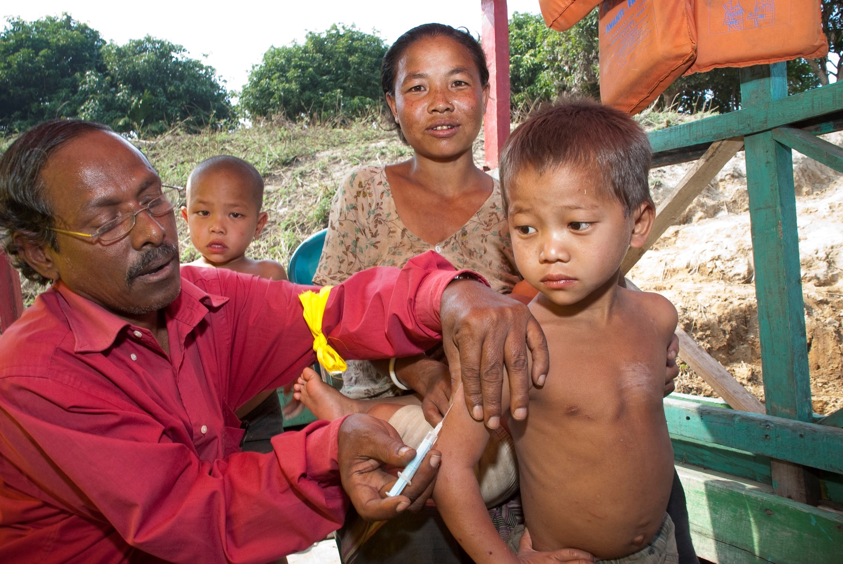
Hast du gewusst, dass…
UNICEF dafür sorgte, dass im Jahr 2014 22 Millionen Menschen gegen Masern geimpft wurden?
Wir sind stolz drauf!
Masern sind hoch ansteckend. Jeden Tag sterben hunderte Kinder an dieser Krankheit. Die Überlebenden leiden oft unter schwerwiegenden Folgen, wie Blindheit oder Schäden am Gehirn. UNICEF führt nach Naturkatastrophen und anderen Notsituationen großangelegte Impfaktionen durch, um eine Ausbreitung der Krankheit zu verhindern.
Danke an unsere großzügigen SpenderInnen!
©
© UNICEF/UNI81303/Haque

Slide 4
Hast du gewusst, dass…
Zwischen 2000 und 2013 die Zahl der Kinder unter fünf Jahren, die an Malaria sterben, um 53% gesunken ist?
Malaria wird von der Anopheles-Mücke übertragen, einer kleinen Moskitoart, die man auch Malaria-Mücke nennt.
© UNICEF/UNI100303/LeMoyne

Slide 5
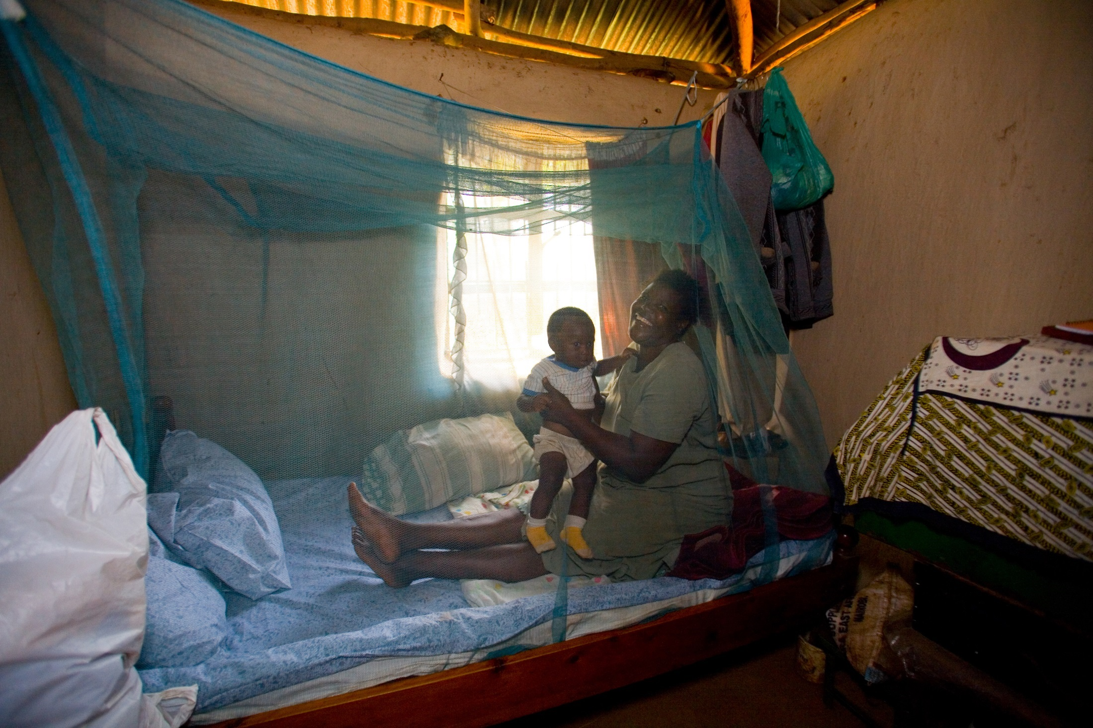
So hilft UNICEF:
Gegen Malaria gibt es keine Impfung. UNICEF liefert Moskitonetze, die mit einem für Menschen ungefährlichen Insektizid imprägniert sind, welcher 4 bis 6 Jahre lang wirksam bleibt. Die Krankheit ist zwar heilbar, aber nur jedes dritte Kind erhält rechtzeitig - das heißt binnen 24 Stunden - die richtigen Medikamente. Wir liefern moderne ACT-Kombinationspräparate, die zweimal täglich drei Tage lang eingenommen, Malaria heilen können.
© UNICEF/UNI174103/Hallahan

Slide 6
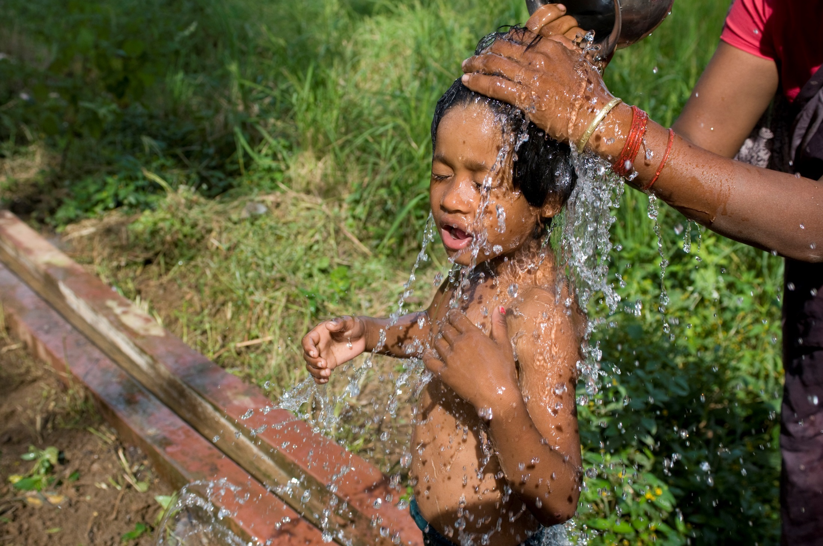
Hast du gewusst, dass…
Im Jahr 2015 UNICEF 22,6 Millionen unter Wasserknappheit leidenden Menschen helfen konnte?
In den vergangenen zwei Jahrzehnten erhielten mehr als zwei Milliarden Menschen Zugang zu Wasser und weitere zwei Milliarden zu Hygieneeinrichtungen.
© UNICEF/UNI79724/Purushotham

Slide 7
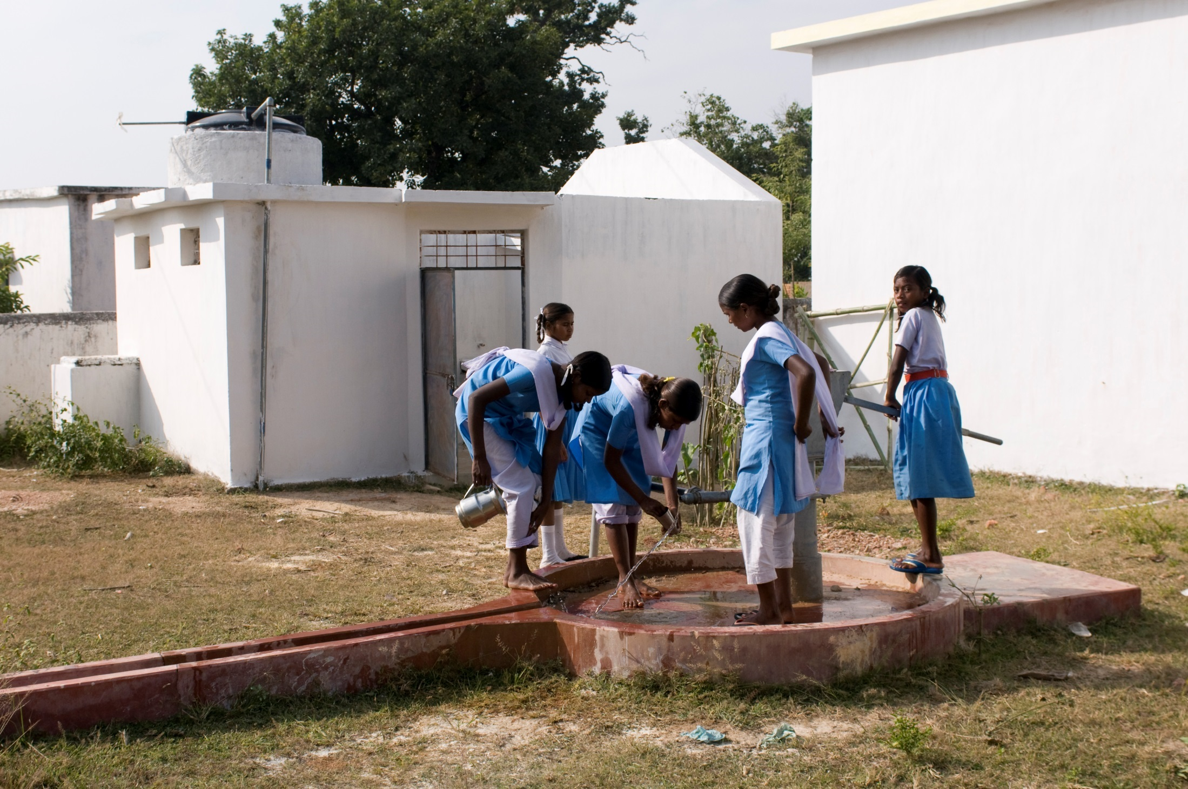
Hast du gewusst, dass…
Trotzdem 663 Millionen Menschen keinen Zugang zu sauberem Trinkwasser haben? Vor allem Kinder sind davon betroffen und sterben täglich an den Folgen von verschmutztem Wasser.
Über eine Milliarde Menschen haben keine Toilette zur Verfügung und müssen sich daher einen Platz im Freien suchen. 658 Millionen davon leben in Indien.
Durch den Klimawandel und die damit verbundenen Folgen wie Dürre, Überflutungen oder Wasserknappheit spielt der Zugang zu ausreichend sauberem Trinkwasser eine immer größere Rolle.
© UNICEF/UNI79731/Purushotham

Slide 8
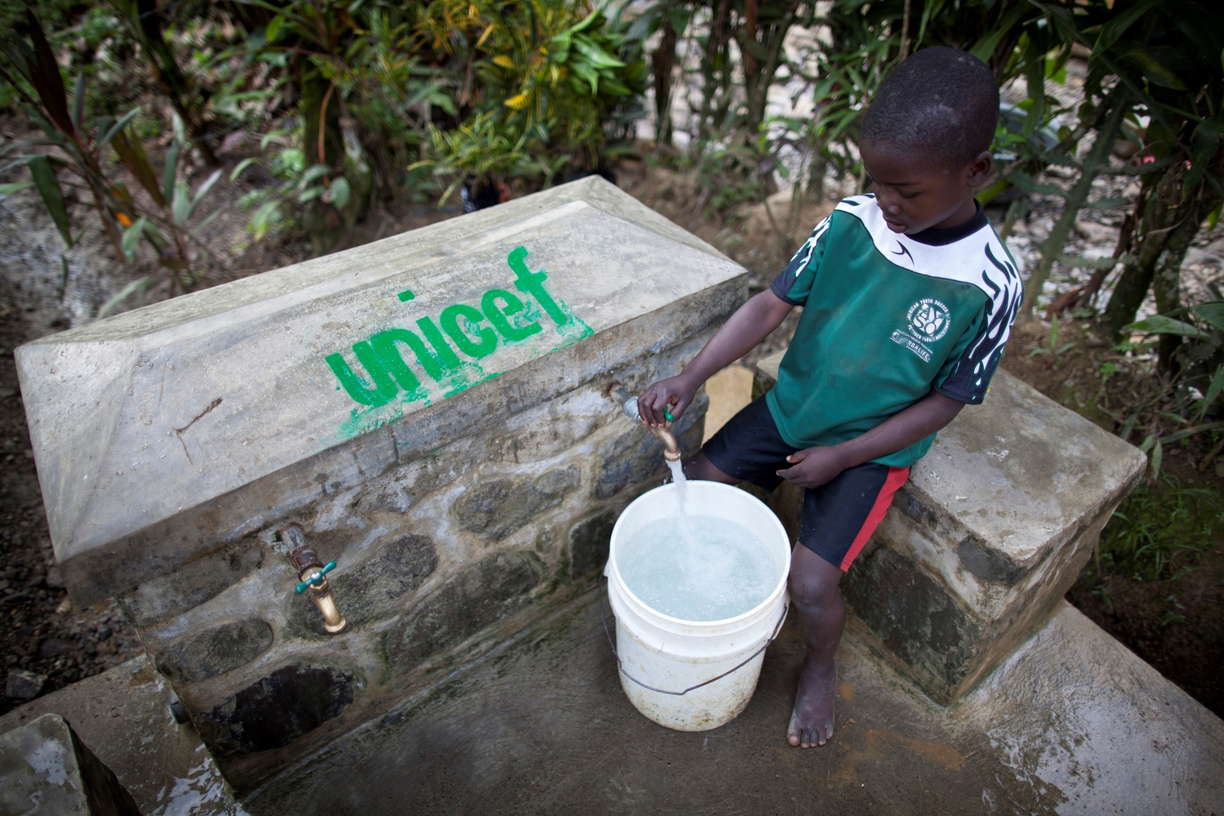
So hilft UNICEF:
UNICEF erschließt neue Wasserquellen für Dörfer und Armenviertel, baut Brunnen und klärt über Hygiene auf.
UNICEF unterstützt den Bau einfacher Latrinen und öffentlicher Toiletten ebenso wie die Einrichtung von Abwassersystemen und die regelmäßige Müllbeseitigung.
UNICEF vermittelt Basiswissen über Hygiene in den Gemeinden und Schulen.
Gerade in Notunterkünften und Flüchtlingscamps ist die Versorgung mit Trinkwasser oft schwierig. Schnell breiten sich Durchfallerkrankungen aus und auch Typhus und Cholera können sich durch kontaminiertes Wasser rasch verbreiten. Wasserreinigungstabletten sind deshalb bei der Nothilfe unverzichtbar und werden von UNICEF in großer Stückzahl verteilt. Eine Tablette reicht um 4 bis 5 Liter Wasser zu reinigen!
© UNICEF/UNI165179/Dormino

Slide 9
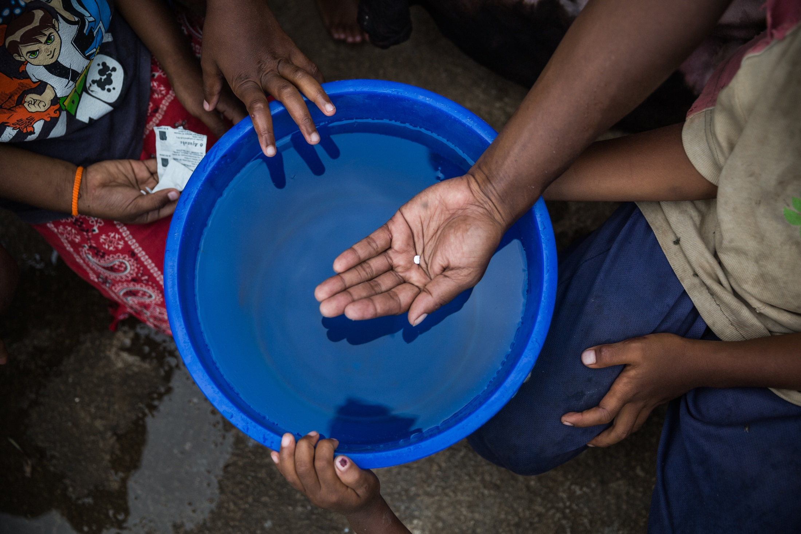
Wie UNICEF hilft:
2015 schaffte es UNICEF 22,6 Millionen unter Wasserknappheit leidenden Menschen zu helfen. UNICEF möchte im Jahr 2016 durch seine humanitäre Hilfe 17,3 Millionen Menschen den Zugang zu sauberem Wasser ermöglichen.
Im Zuge der weltweiten Verteilung von sauberem Trinkwasser für alle, implementierte UNICEF die WASH (Water, Sanitation and Hygiene) Strategie. Die Schwerpunkte dieser Strategie sind Wasserversorgung, die Verbesserung von sanitären Einrichtungen, Hygiene und die Förderung von WASH-Programmen an Schulen, Kindergärten und bei humanitären Krisen. WASH fördert ebenfalls den Zugang zu sauberen Toiletten, Seifen und Waschmittel in der Arbeit, sanitären Einrichtungen und Schulen.
© UNICEF/UN012111/Sokhin

Slide 10
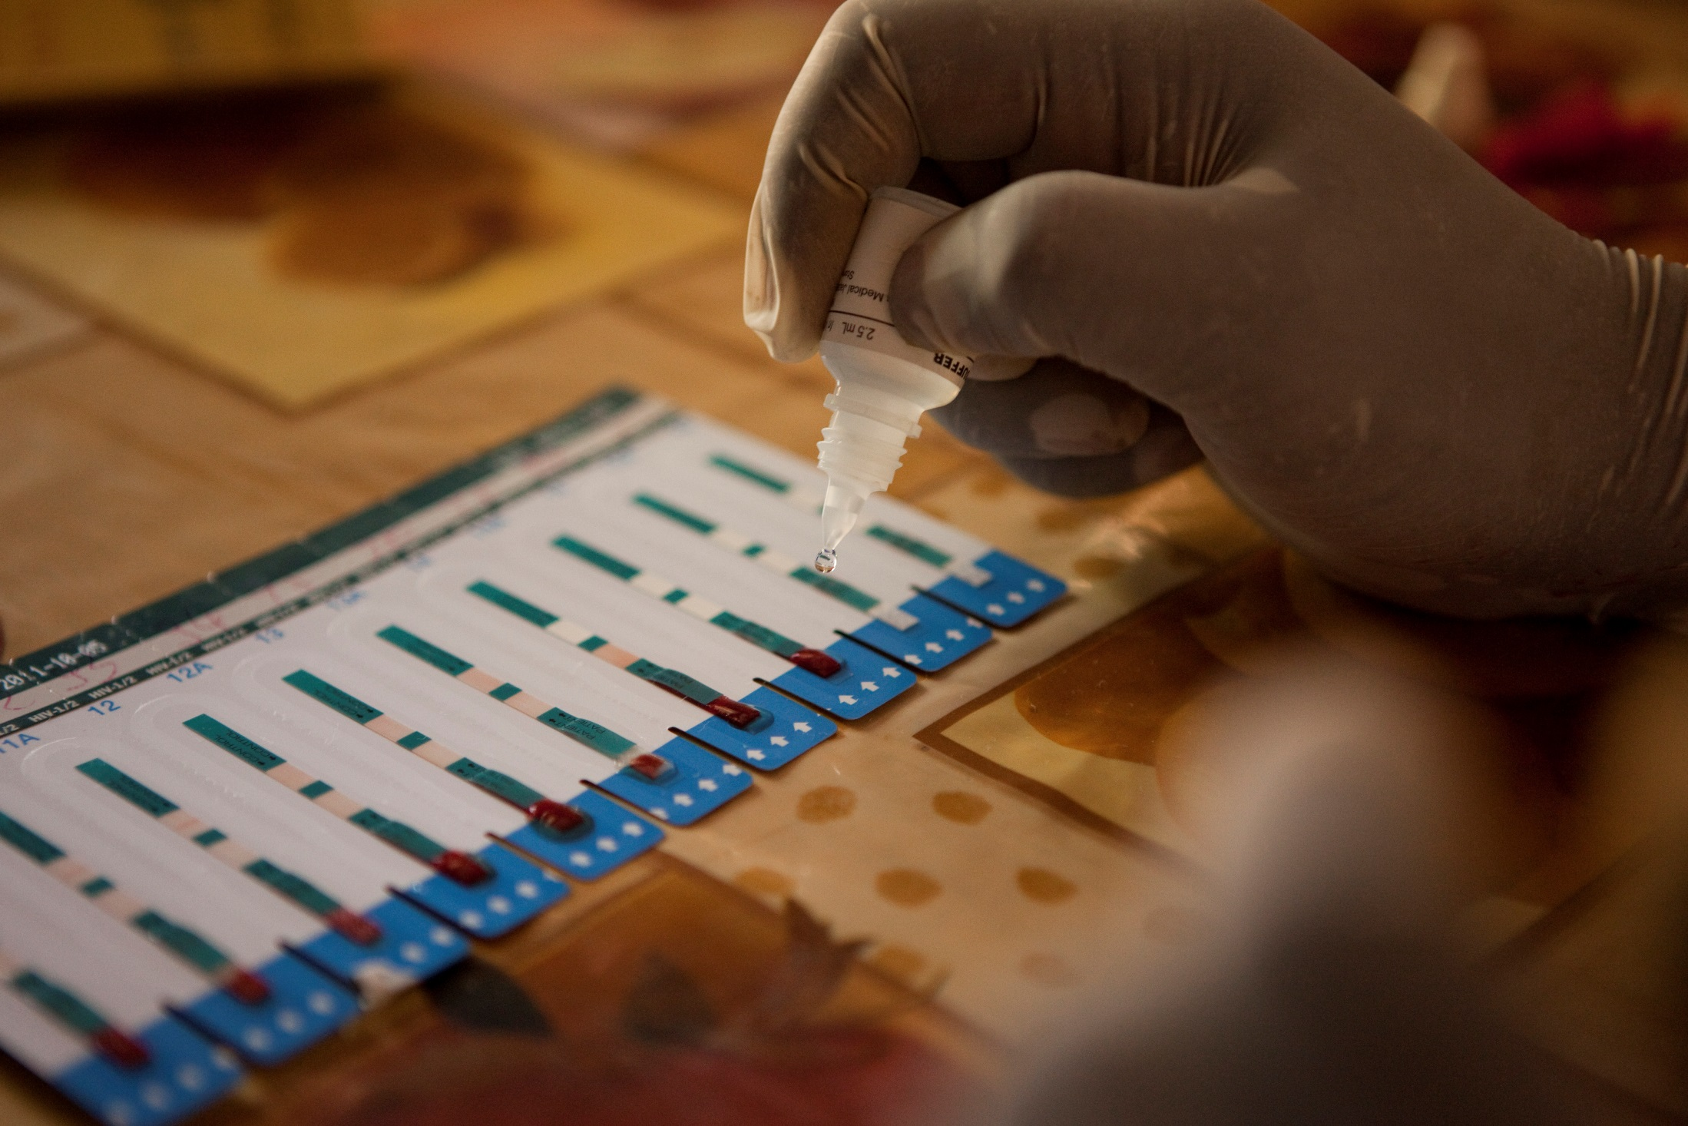
Hast du gewusst, dass…
Sich 58% weniger Kinder unter 14 Jahren mit HIV infizieren als noch 2001?
UNICEF liefert HIV Tests dorthin, wo sie gebraucht werden.
Innovationen und neue Arbeitsweisen machen HIV-Tests und Therapien effektiver, effizienter und einfacher zugänglich. Beispielsweise können durch die Verwendung von Mobiltelefonen in Sambia und Malawi die Ergebnisse der Tests nun rascher übermittelt werden und Infizierte rascher behandelt werden.
© UNICEF/UNI121489/Esteve

Slide 11
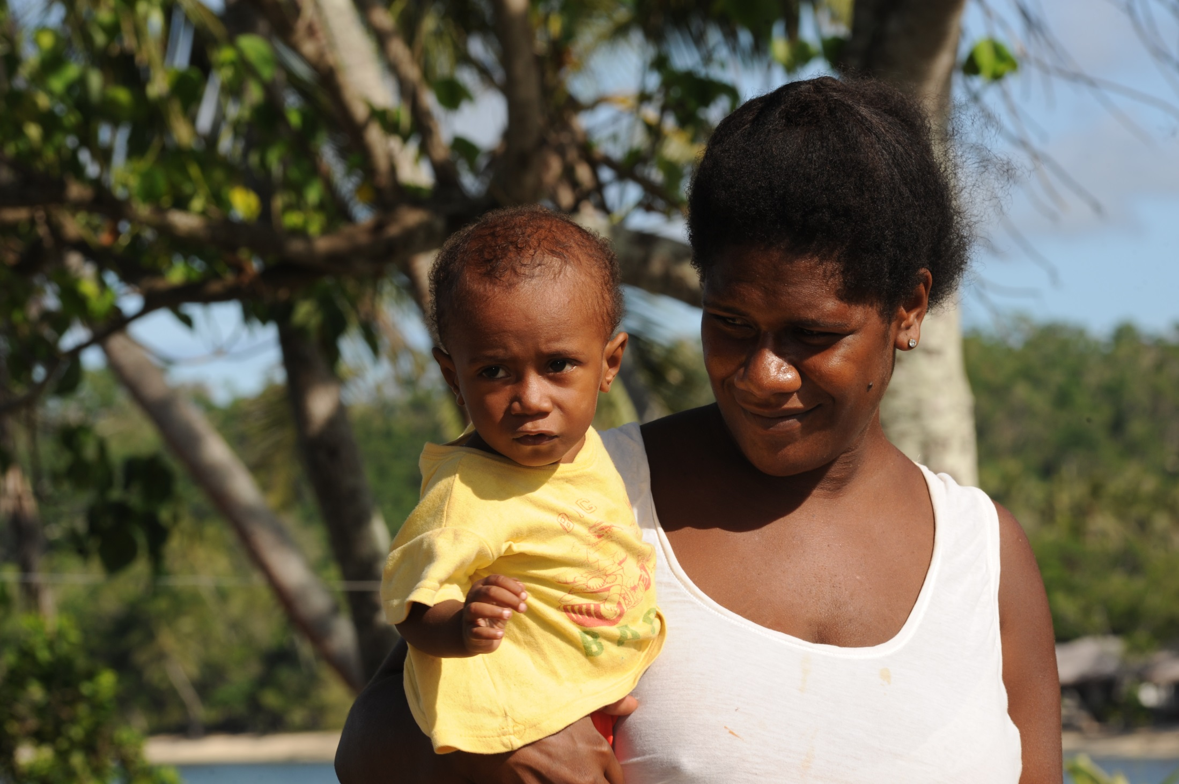
Hast du gewusst, dass…
Die Müttersterblichkeitsrate seit 1990 um 45% gesenkt werden konnte?
Viele Frauen haben nicht die Chance auf eine hygienische, professionell betreute Schwangerschaft und Geburt. Dies kann für Mutter und Baby tödlich enden.
UNICEF liefert alle Hilfsmittel, die ausgebildete GeburtshelferInnen brauchen, um diesen Müttern helfen zu können.
© UNICEF/UN012874/furtherarts

Slide 12
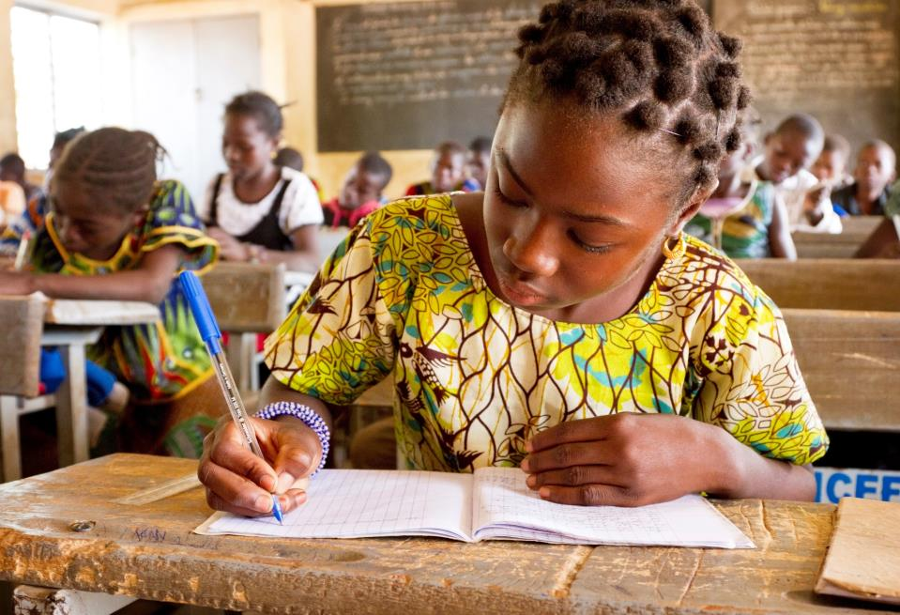
Hast du gewusst, dass…
Weltweit mehr als 59 Millionen Kinder im Grundschulalter keinen Zugang zu Bildung haben?
41 % davon werden vermutlich nie die Möglichkeit haben eine Schule zu besuchen. Mehr als die Hälfte der betroffenen Kinder lebt in Subsahara-Afrika.
UNICEF fordert den vollständigen Zugang zu freier und qualitativer Bildung für jedes Mädchen und jeden Buben. Universaler Zugang zu Bildung ist kein Privileg, sondern ein Menschenrecht und in den Artikeln 27 und 28 der UN-Kinderrechtskonvention von 1989 verankert.
© UNICEF/UNI179340/Lynch

Slide 13
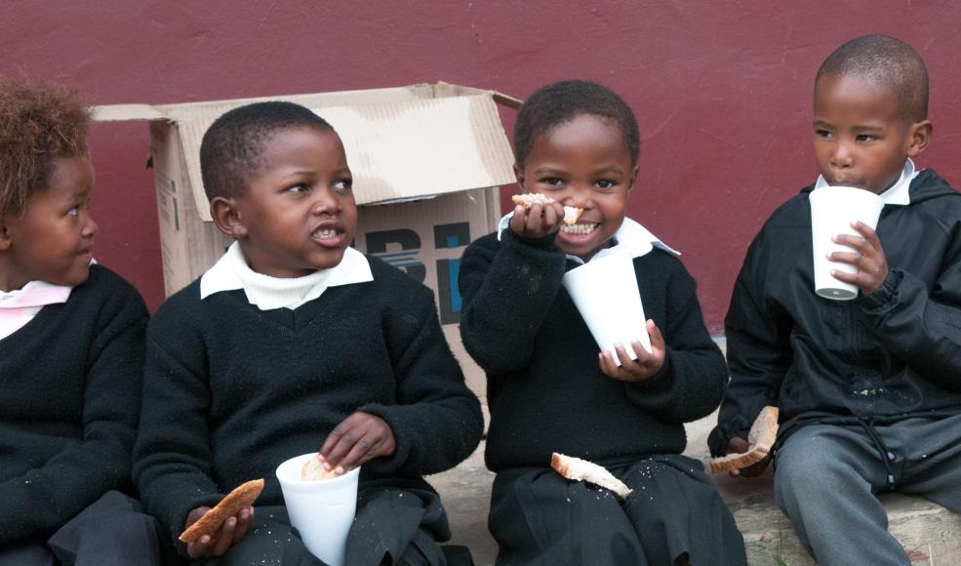
Hast du gewusst, dass…
Die Zahl der Kinder, ohne Zugang zu Bildung, seit 1990 um fast 50% zurückgegangen ist?
Ein riesiger Erfolg!
Dennoch, Millionen Kinder können nicht in die Schule gehen. Mit Spendenpaketen wie „Sende ein Kind zur Schule“ oder „Bleistifte“ ermöglichen wir Kindern lesen und schreiben zu lernen.
© UNICEF/UNI186006/Miltcheva

Slide 14
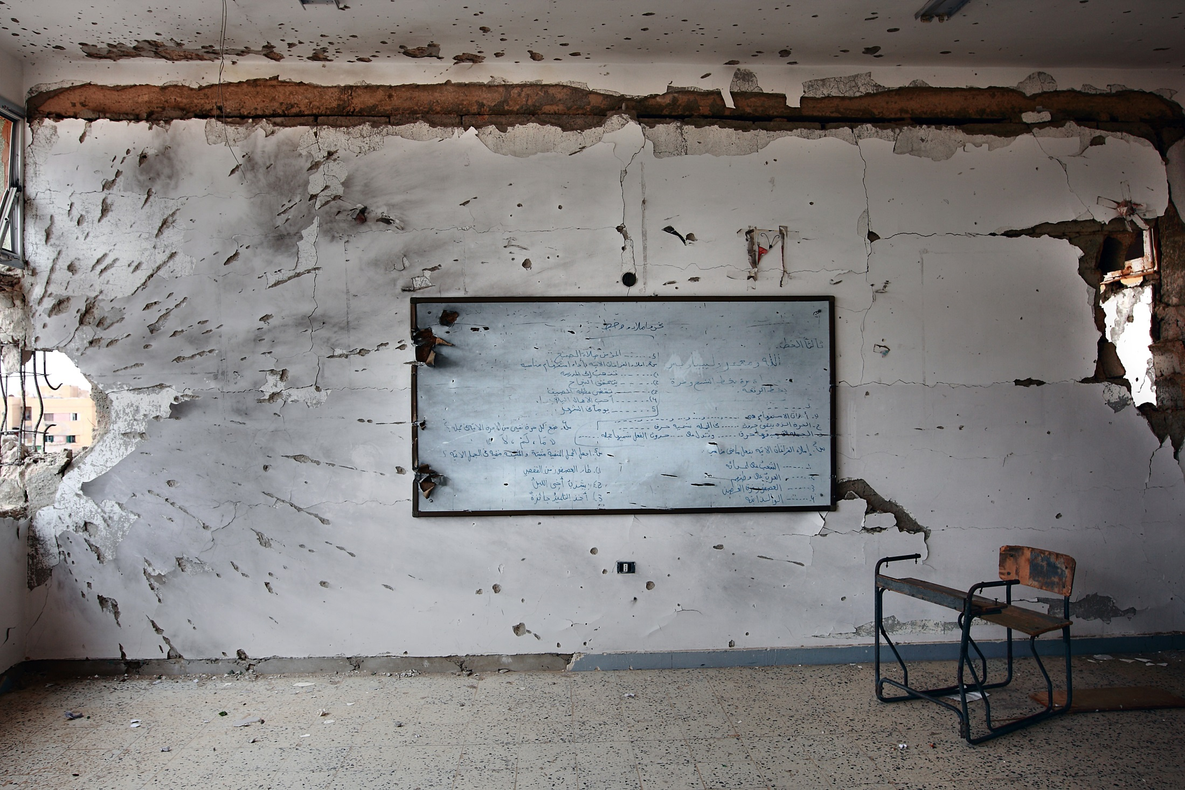
So hilft UNICEF:
UNICEF 2015 über 700 000 Lern- und Unterrichts-Sets an Schulen in Liberia verteilt, wo Kinder durch den Ebola-Ausbruch monatelang nicht in die Schule konnten.
Aufgrund der Konflikte im Nahen Osten und der daraus entstandenen Flüchtlingskrise wurden provisorische Zeltschulen in den Flüchtlingslagern in Syrien, Jordanien und der Türkei errichtet. Neben dem Einsatz von Lehrkräften werden Möbel, Lernmaterialien, Schulrucksäcke, Hefte und Stifte in den Krisenregionen verteilt, um Schulunterricht zu ermöglichen.
Ein Viertel aller humanitären Hilfsgelder von UNICEF fließt 2016 in Bildung. Somit sollen 8,2 Millionen Kinder in Krisengebieten Zugang zu Bildung erhalten.
© UNICEF/UNI122649/Diffidenti

Slide 15
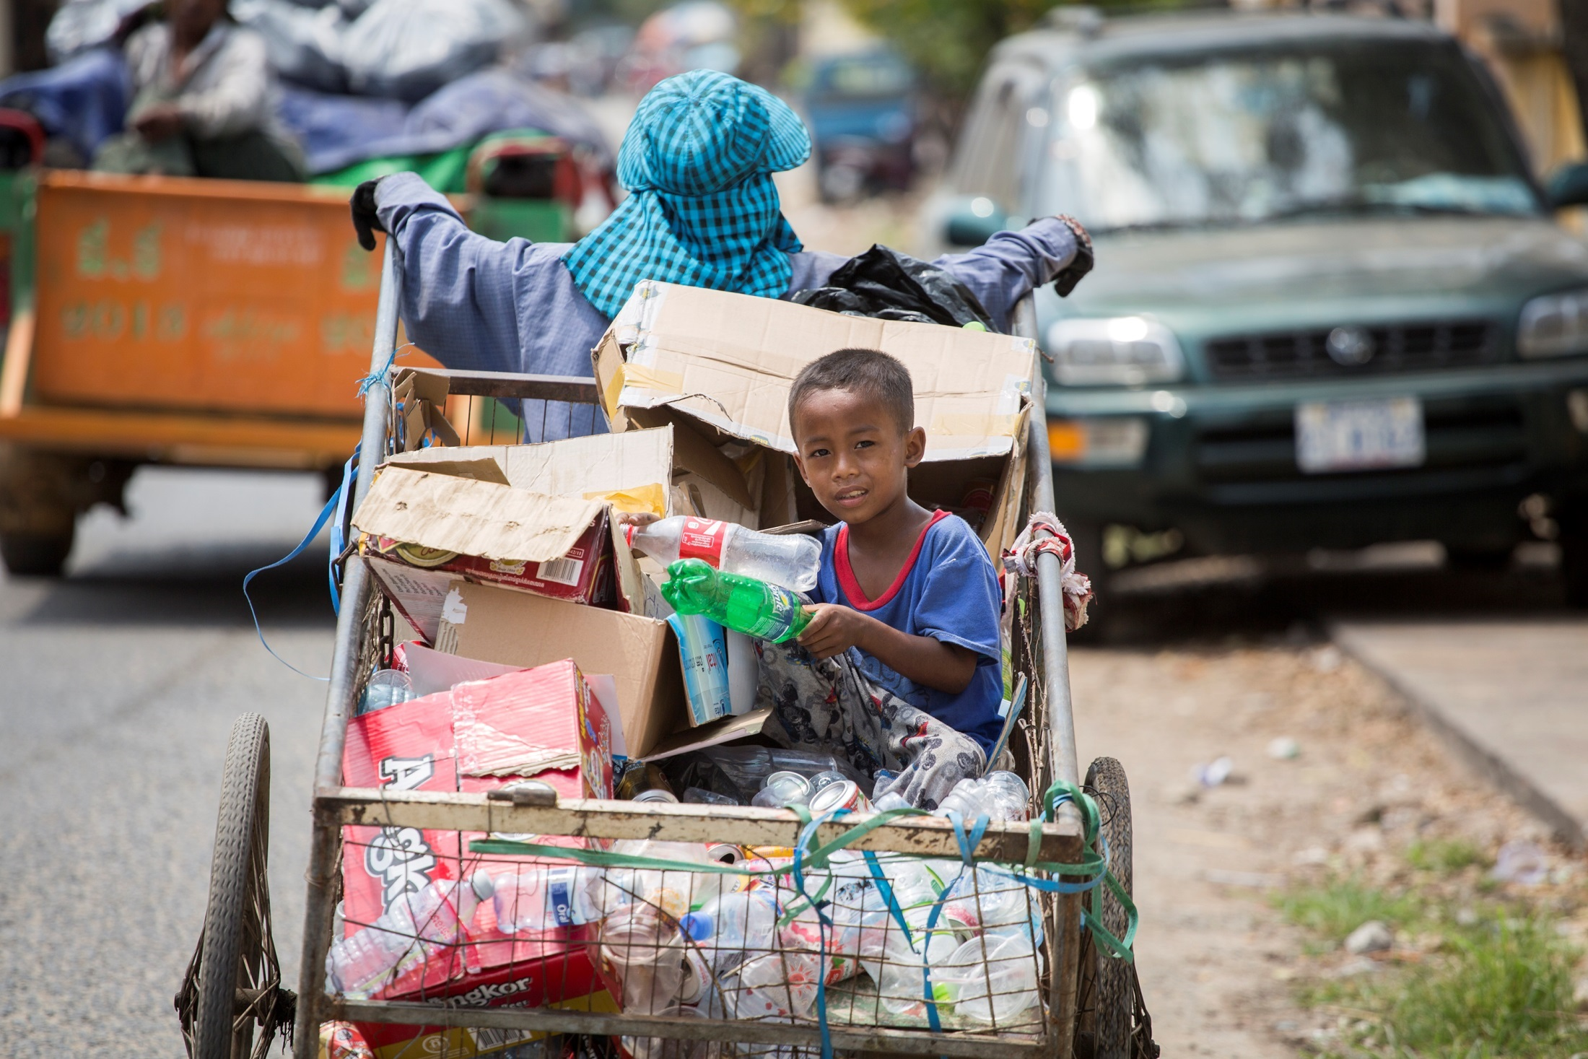
Hast du gewusst, dass…
Die Zahl der Menschen, die in Armut leben, seit 1990 fast halbiert werden konnte?
Wir brauchen weiterhin eure Unterstützung - arbeiten wir gemeinsam an einer gerechten Welt!
© UNICEF/UNI165128/Lovell

Slide 16
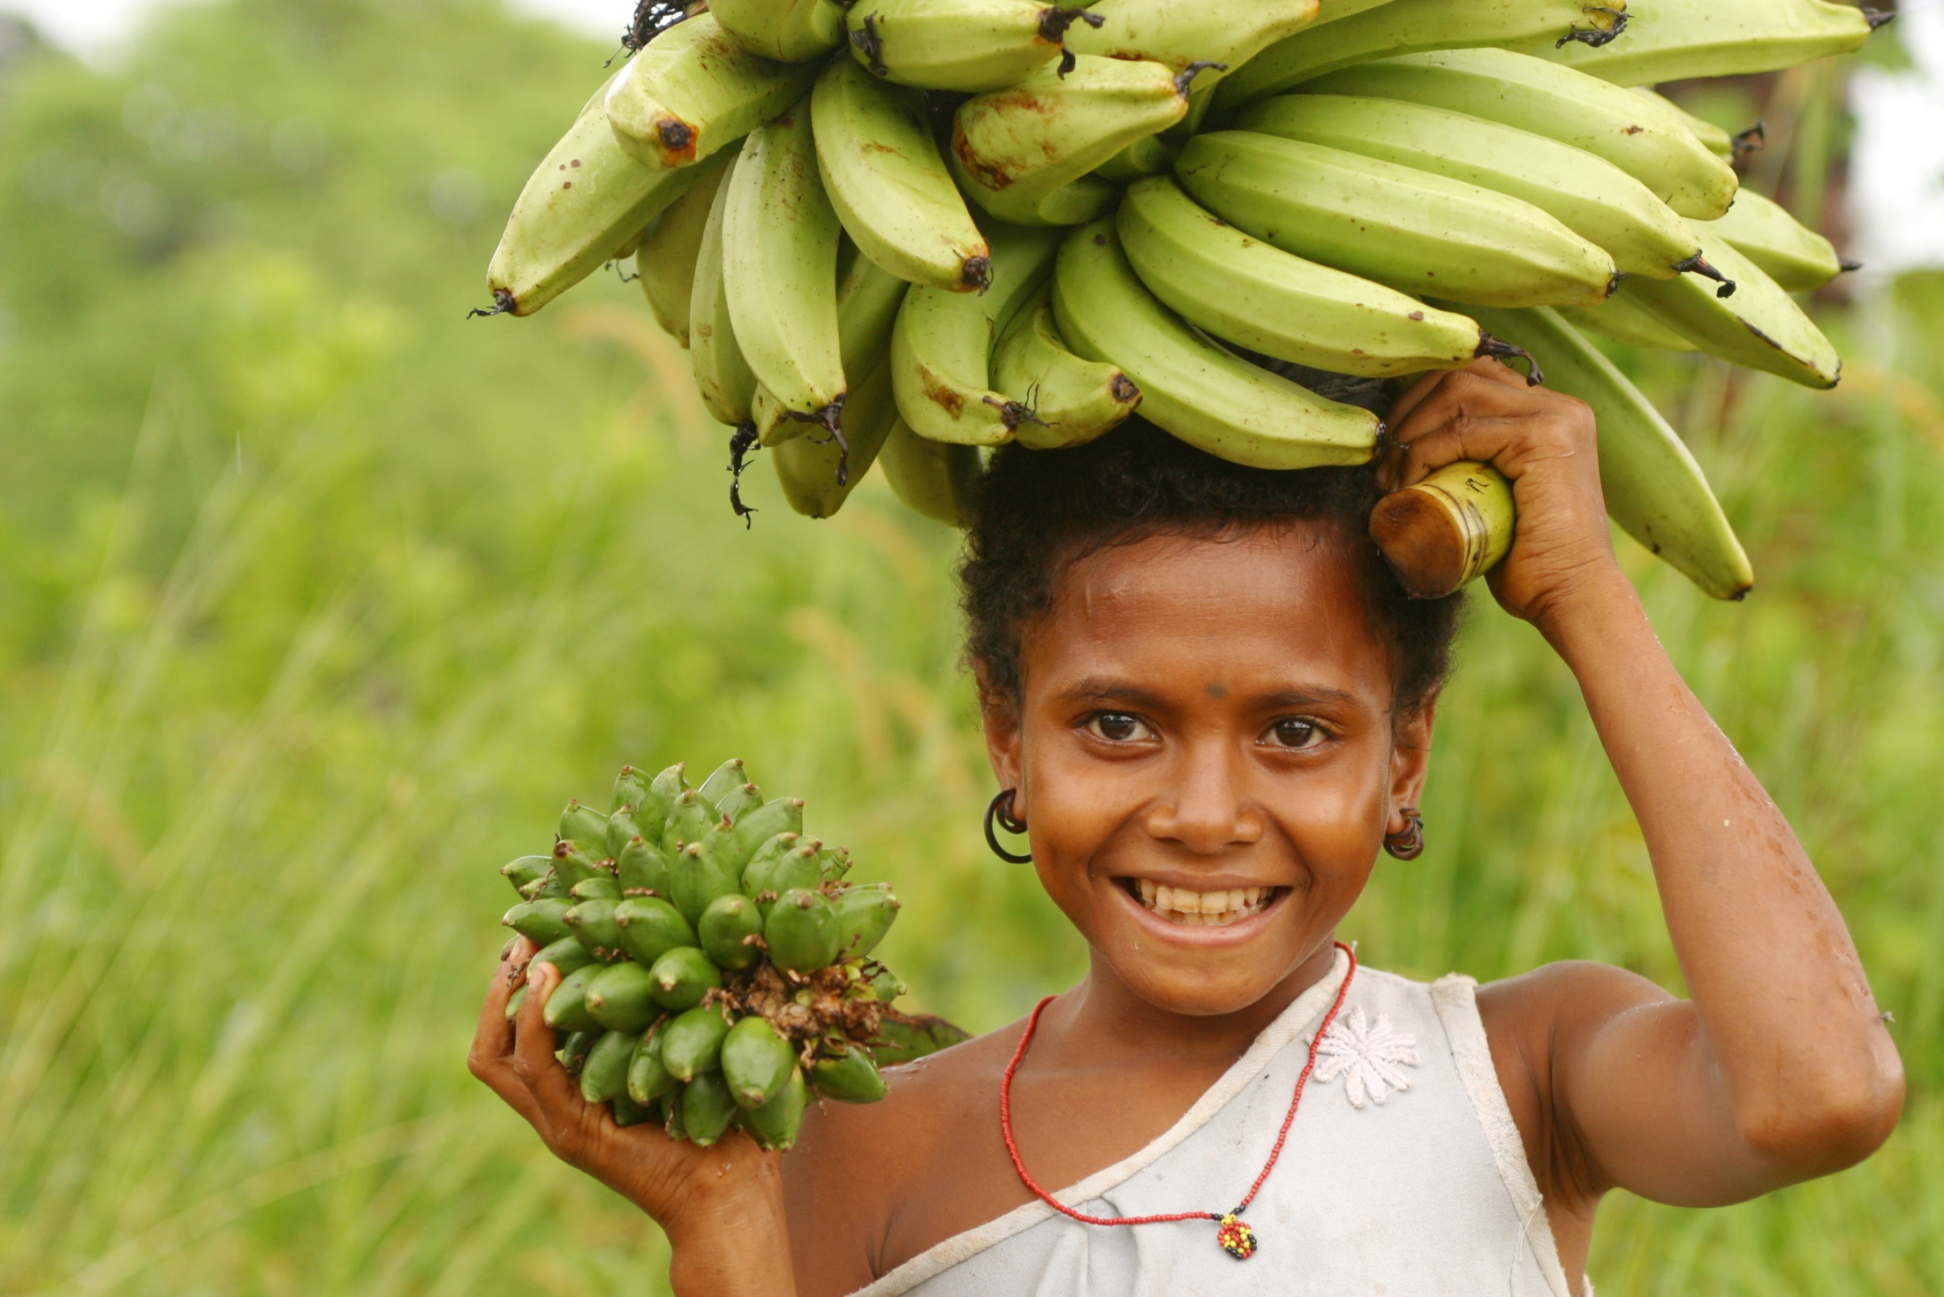
Hast du gewusst, dass…
Die Hälfte aller Sterbefälle von Kindern unter fünf Jahren auf Mangel- und Unterernährung zurückzuführen sind?
Durch Mangelernährung leiden 159 Millionen Kinder weltweit an einer körperlichen und geistigen Unterentwicklung (stunting) und zusätzliche 50 Millionen sind von akuter Unterernährung und Fehlwachstum (wasting) betroffen.
UNICEF arbeitet daran bis 2017 in mindestens 47 Ländern unterernährten Kindern zwischen 6-59 Monaten eine qualitative Behandlung mit einer Erholungsrate von über 75% zu ermöglichen. Somit würden vier Millionen unterernährten Kindern geholfen werden.
© UNICEF/UNI42623/Pirozzi

Slide 17
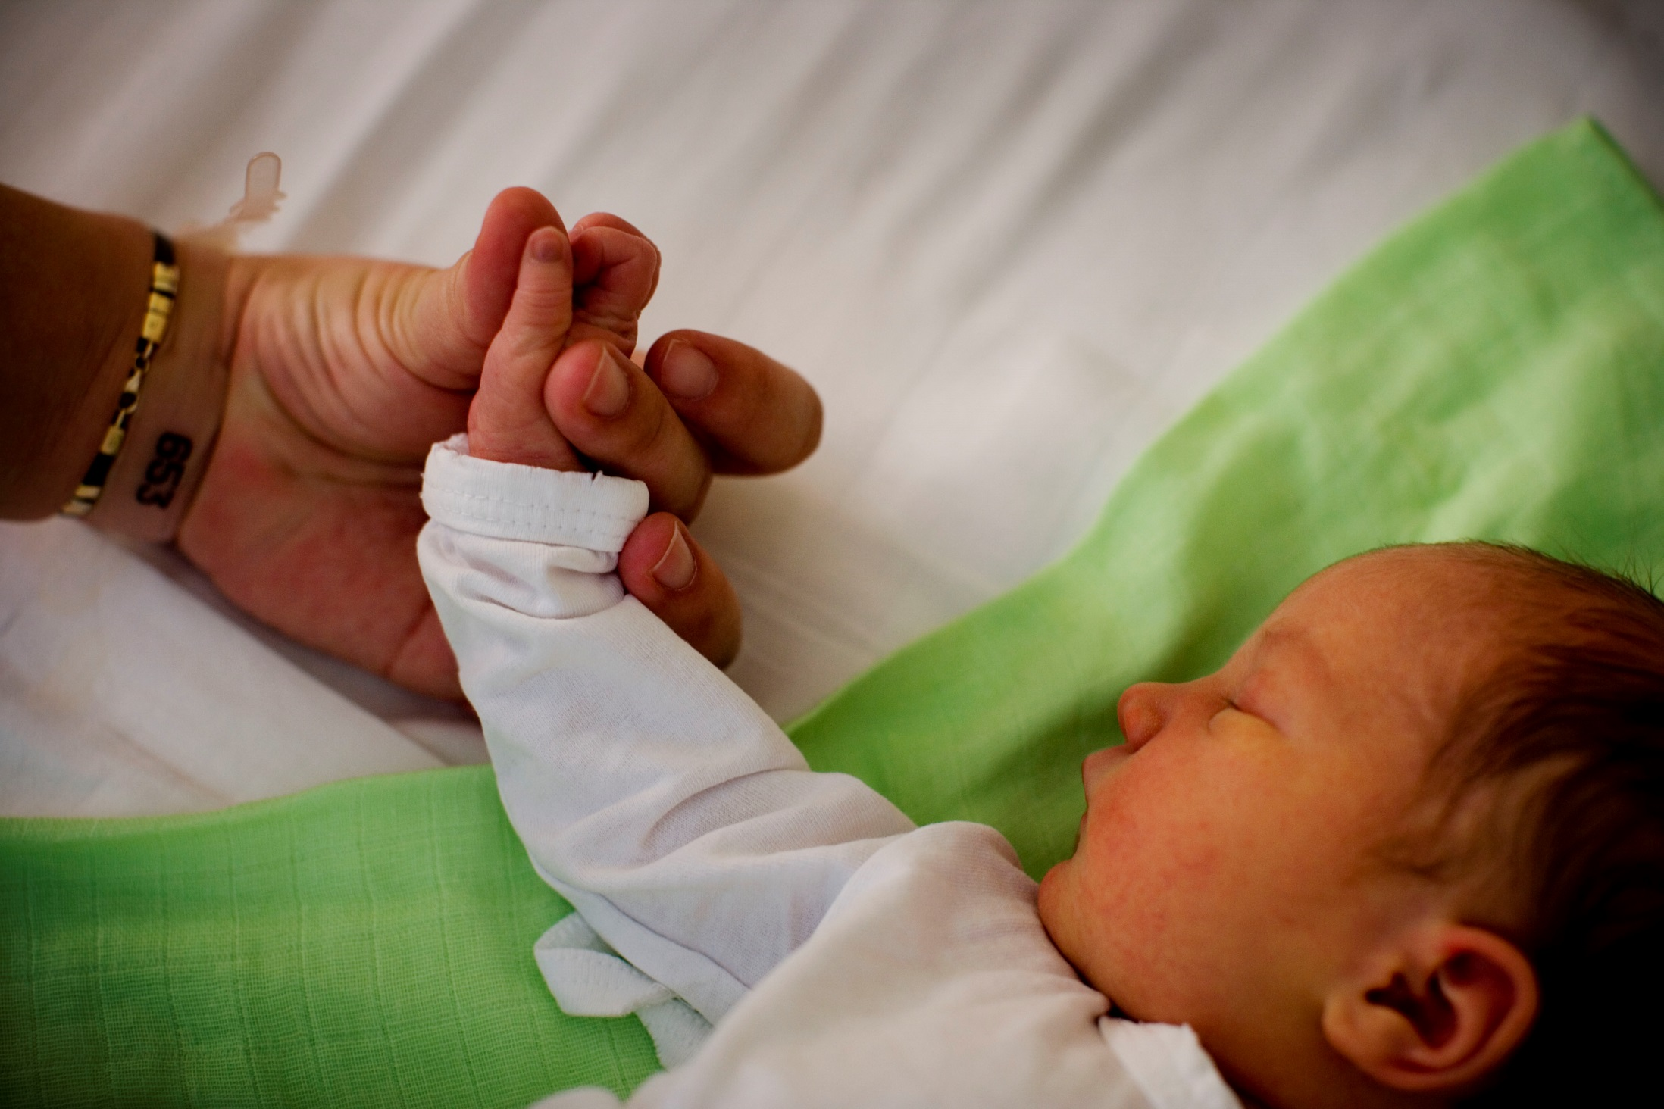
Hast du gewusst, dass…
Zwischen 1990 und 2015 es circa 236 Millionen Todesfälle von Kindern gab? Jeden Tag sterben circa
16 000 Kinder unter fünf Jahre – das sind elf Kinder pro Minute.
Bis zu 45 % aller Todesfälle von Kindern unter fünf Jahren finden in den ersten 28 Lebenstagen statt. Am schlimmsten ist die Lage in Subsahara-Afrika, wo eines von zwölf Kindern vor dem fünften Lebensjahr stirbt.
Viele Länder leiden unter einem schwachen Gesundheitswesen, schlecht ausgebildetem Gesundheitspersonal, mangelnder medizinischer Versorgung und bestehenden Engpässen in der Gesundheitsversorgung. Kinder unter fünf Jahren sind besonders stark von den sanitären und gesundheitlichen Missständen betroffen, weil sie oft notwendige Impfungen und Medikamente nicht erhalten.
© UNICEF/UNI114991/Holt

Slide 18
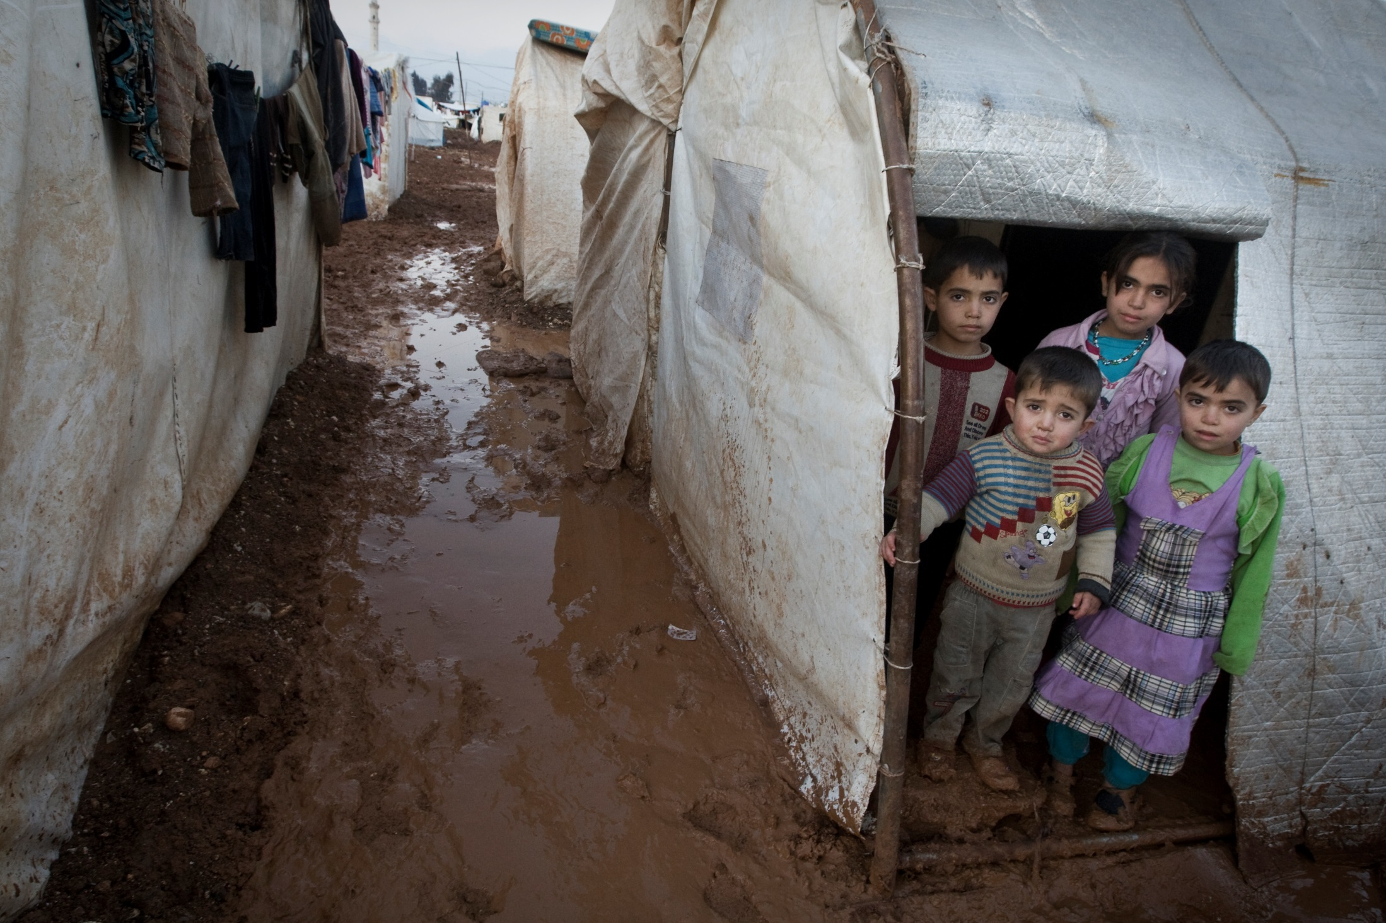
So hilft UNICEF::
Im Zuge der humanitären Notlagen in Syrien, Irak, Jemen, Jordanien und dem Libanon unterstützt UNICEF Kinder mit lebensnotwendigen Maßnahmen, wie dem Erhalt von sauberem Trinkwasser, Impfungen, Bildung und Kinderschutz.
Ein weiterer Schwerpunkt ist die Prävention und Behandlung von Ebola in Sierra Leone, Guinea und Liberia. UNICEF leistet vor Ort Aufklärung und verteilt Hilfsgüter wie Antibiotika, Schmerzmittel und Desinfektionsmittel.
Khushi Baby, eine Halskette, die elektronische Gesundheitsdaten von Neugeborenen und Kindern speichert, wie auch SoaPen, eine tragbare Seife zum Schutz vor Infektionen, wurden von UNICEF und den Partnern ARM und frog entwickelt und in bereits über 100 afrikanischen Dörfern verteilt. Dadurch wurden die Gesundheitsrisiken für Kinder deutlich verringert.
© UNICEF/UNI156524/Diffidenti

Slide 19
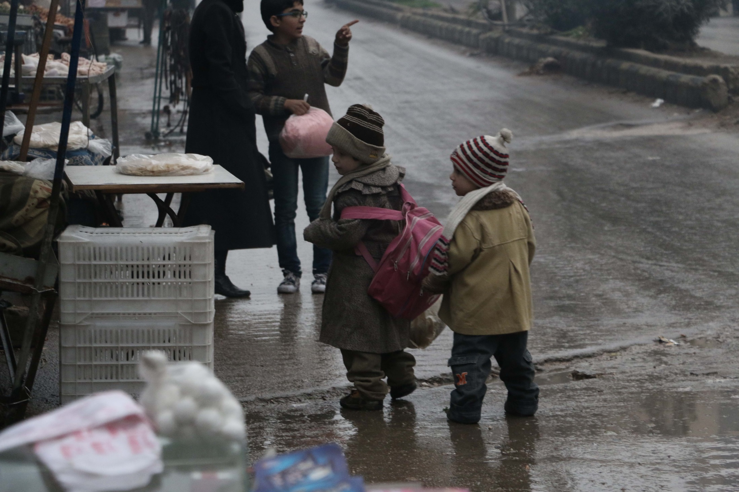
Hast du gewusst, dass…
1,4 Milliarden Menschen in Ländern leben, die von Krisen betroffen sind? 40 Prozent davon sind Kinder unter 15 Jahren. Sie sind zuhause, in der Schule und auf der Straße die direkten Opfer von Gewalt.
Mehr als 230 Millionen Kinder sind von direkter oder indirekter Gefahr betroffen, und weitere Millionen sind naturbedingten Risiken und Epidemien ausgesetzt. In den kommenden Jahrzehnten werden jährliche geschätzte 200 Millionen Kinder von Klimakatastrophen betroffen sein – dreimal mehr als noch vor 1990. Des Weiteren beläuft sich die Anzahl jener Personen, die von humanitärer Unterstützung abhängig sind, bereits auf 100 Millionen.
© UNICEF/UN06845/Al Shami

Slide 20
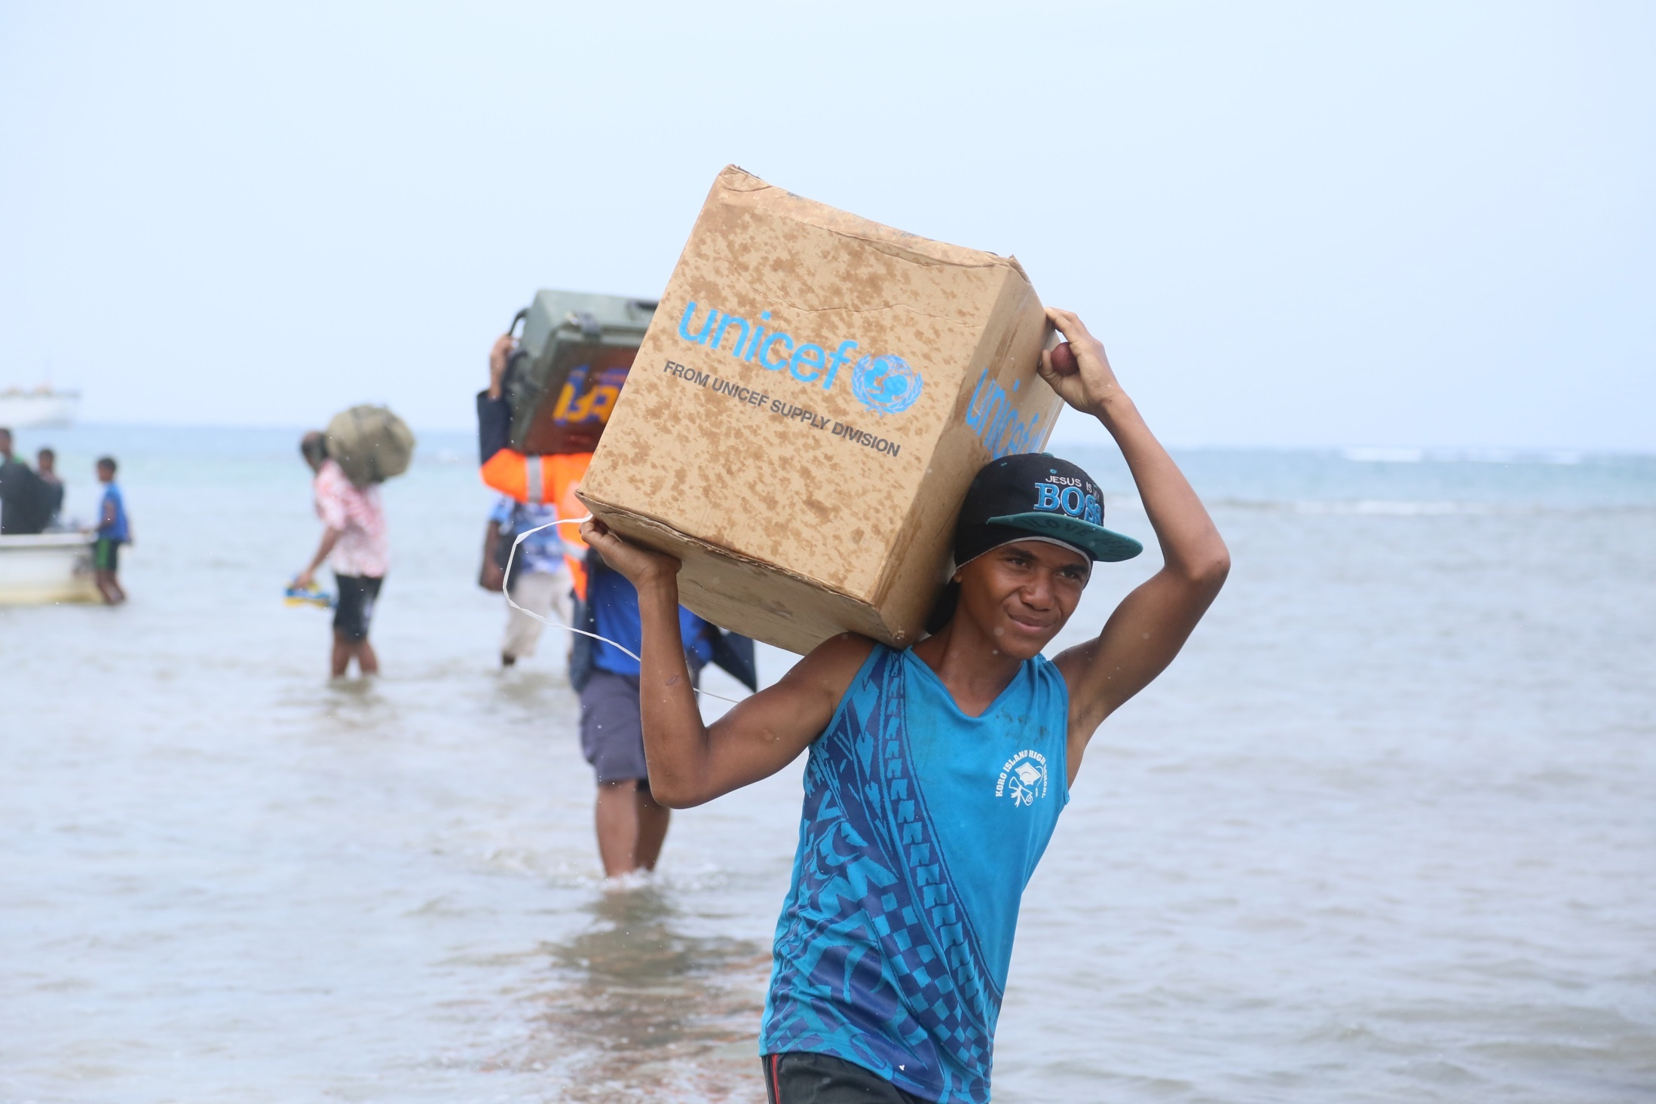
Humanitäre Hilfe 2015:
Zwei Millionen akute und mangelernährte Kinder wurden behandelt.
11,3 Millionen Kinder wurden gegen Masern geimpft.
22,6 Millionen Menschen wurde sauberes Wasser zum Trinken, Baden und Kochen zur Verfügung gestellt.
Zwei Millionen Kinder erhielten psychosoziale Unterstützung.
Vier Millionen Kindern wurde formale oder non-formale Bildung ermöglicht.
© UNICEF/UN011310/Hing

Slide 21
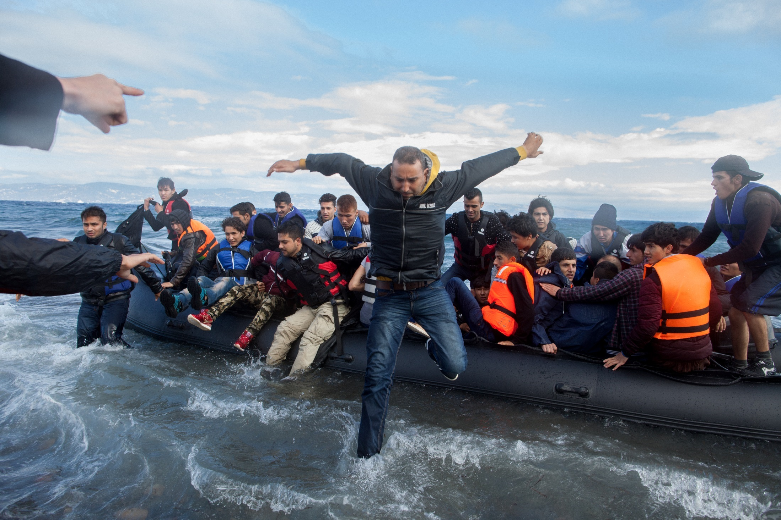
Hast du gewusst, dass…
Bereits weit über ein Drittel der nach Europa kommenden Flüchtlinge Kinder sind?
2015 erreichten über eine Million Flüchtlinge und MigrantInnen Europa. Mittlerweile stellen Kinder und Frauen 60 % der nach Europa kommenden Flüchtlinge und MigrantInnen dar.
Minderjährige Flüchtlinge müssen auf jeden Fall in jeglicher Art und Weise vor den Gefahren der Flucht beschützt werden. Dieses bedingungslose Recht auf Schutz ist auch in der UN-Kinderrechtskonvention von 1989 festgelegt:
„Bei allen Maßnahmen, die Kinder betreffen, gleichviel ob sie von öffentlichen oder privaten Einrichtungen der sozialen Fürsorge, Gerichten, Verwaltungsbehörden oder Gesetzgebungsorgangen getroffen werden, ist das Wohl des Kindes ein Gesichtspunkt, der vorrangig zu berücksichtigen ist.“
Art.3 (1) UN-Konvention über die Rechte des Kindes, 1989
© UNICEF/UNI197514/Gilbertson VII Photo

Slide 22
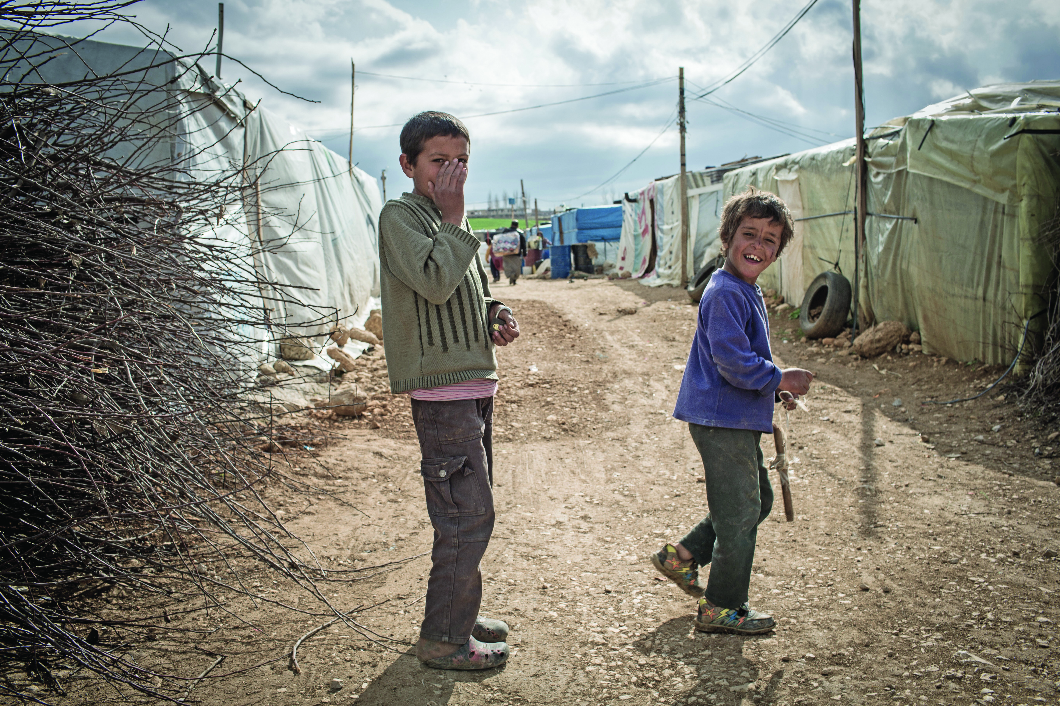
Hast du gewusst, dass…
Sechs Millionen Kinder in Syrien und 2,4 Millionen in den Nachbarländern auf humanitäre Hilfe angewiesen sind? Mehr als 3,7 Millionen syrische Kinder sind unter fünf Jahre und waren ihr bisheriges Leben nur mit Krieg konfrontiert. Mehr als zwei Millionen Kinder in Syrien haben keinen Zugang zu humanitärer Hilfe und mindestens 200 000 leben in Belagerungszonen. Die Zahlen haben sich in den vergangenen zwei Jahren verdoppelt.
Mittlerweile brauchen mehr als 80 Prozent der syrischen Kinder humanitäre Unterstützung.
Fünf Jahre Krieg haben beinahe sieben Millionen Kinder in Armut gedrängt.
© UNICEF/UN013170/Halldorsson

Slide 23
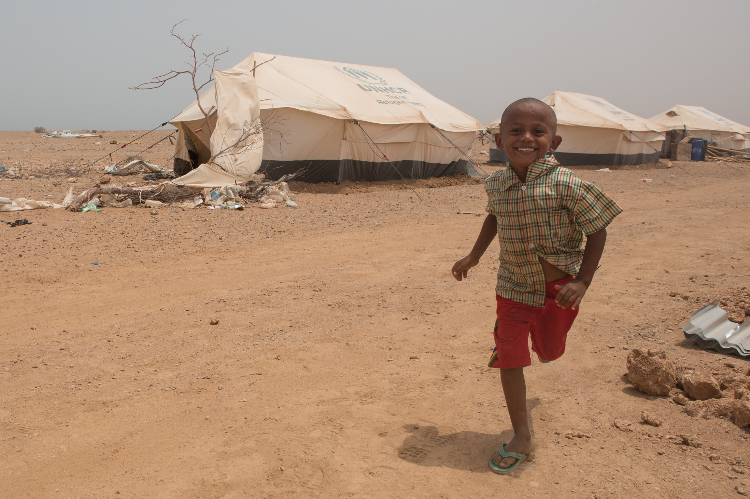
So hilft UNICEF:
2015 konnte UNICEF innerhalb eines großen Netzwerks von lokalen und internationalen Partnern für über eine Million Kinder und Frauen lebensrettende Ernährung und Hygieneartikel bereitstellen. 750 000 dieser Kinder und Frauen lebten in Belagerungszonen und waren teilweise von humanitären und sanitären Einrichtungen abgeschnitten. Außerdem erhielten 1,8 Millionen syrische Kinder Schulmaterialien und 730 000 schulabgängige SchülerInnen erhielten Unterricht in provisorischen Zeltschulen, die durch UNICEF und UNHCR errichtet wurden. Durch große Anstrengungen ist die Zahl syrischer Kinder in Schulen in den Nachbarregionen von 33 Prozent im Januar 2015 auf 53 Prozent im Dezember 2015 angestiegen.
© UNICEF/UNI191333/Matas

Slide 24
KONTAKT
UNICEF Österreich
Mariahilfer Straße 176/10 A-1150 Wien
T +43 1 879 21 91
Web: www.unicef.at
Blog: www.believeinzero.at
www.facebook.com/unicefoesterreich

